Slide 1
Матмоделирование физических процессов
Заказчик: Крок
Исполнитель: Саша Журавлев 9Е

Slide 2
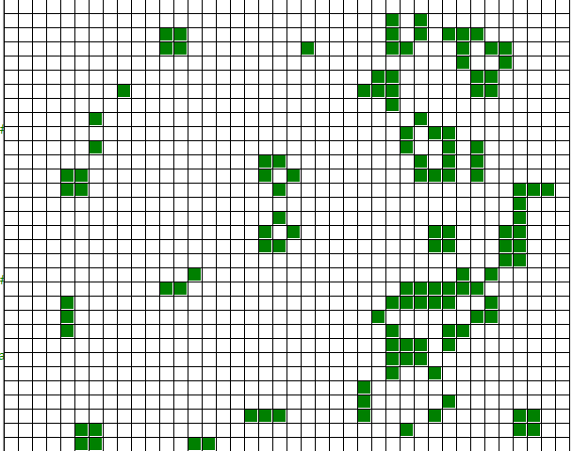
Проблема
Для обучения 8 класса нужны модели
Пример:
Игра жизнь которую АЖ нам давал в 8 классе

Slide 3
Варианты решения
Создать одну прогу которая станет примером для 8
Найти несколько разных моделей и нормально их описать

Slide 4
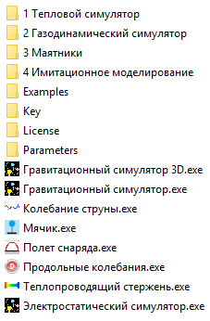
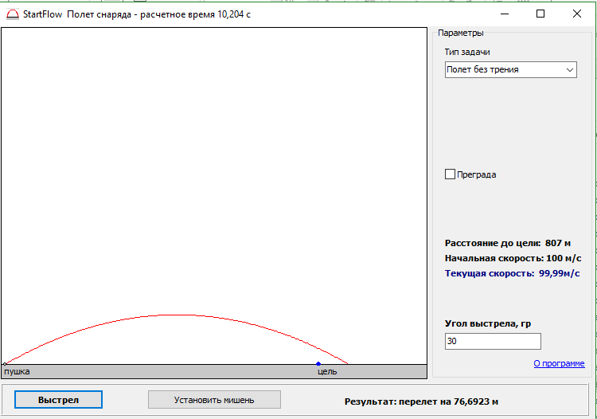
Аналоги
StartFlow
StartFlow содержит в себе достаточно много различных физических моделей
Модель полета снаряда от указанного источника

Slide 5
Отличия моего решения
Возможность изменять начальную скорость объекта
Возможность отрисовки нескольких графиков в 1 окне
При запуске программы не вылезает ошибка
Можно настраивать интерфейс из пользовательского окна (цвет графика)
Можно сохранять данные в файл и позже считывать их из него, что позволяет сохранять удачные параметры а не запоминать их

Slide 6
Инструментарий
Т.к. в будущем эту модель должен делать 8 класс как задание, то язык программирования – Pascal.
Для удобства создания интерфейса использовалась Delphi 7

Slide 7
Режимы работы
Пользователь вводит запрошенные от него данные (на выбор: считывание из файла .ini или ввод в программе)
При нажатии на кнопку “Нарисовать” выводится график или рисунок модели (в зависимости от модели)
По желанию пользователь может изменить цвет графика который будет нарисован
На случай непредвиденной ошибки или переполнения окна сделана кнопка «Стереть все графики»

Slide 8
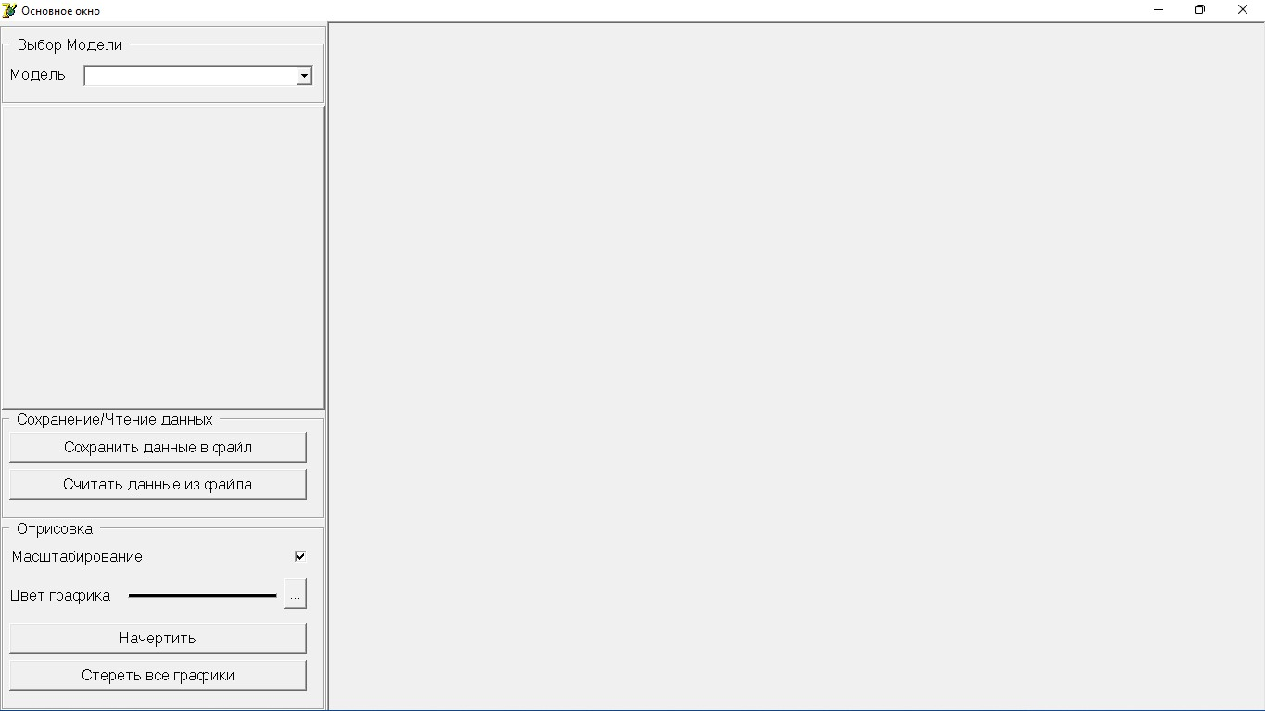
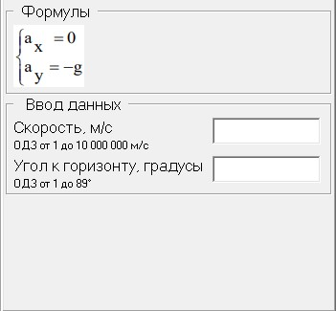
Ключевые моменты
Окно ввода для конкретной модели
Основное окно

Slide 9


GitHub
Только Прога
https://bit.ly/3jxRbNs
https://bit.ly/3b5EeGa

Slide 10
Дальнейшее развитие проекта
В проект можно добавить новые модели
Можно углубить старые модели
Можно добавить возможность вычисления параметров в момент времени

